Slide 1
Introdução à Linguagem Python Parte II
Prof. Cláudio Márcio do N. A. Pereira
claudio.mna.pereira@gmail.com

Slide 2
Escrevendo programas completos
No IDLE, selecione: FILE->New File
Abrirá uma tela para edição do programa
Digite o programa
Salve: nome.py
Executando no IDLE: Run->Run Module (ou F5)
O execução do programa aparecerá no IDLE
Executando fora do IDLE: duplo clique no arquivo dentro do gerenciador de arquivos

Slide 3
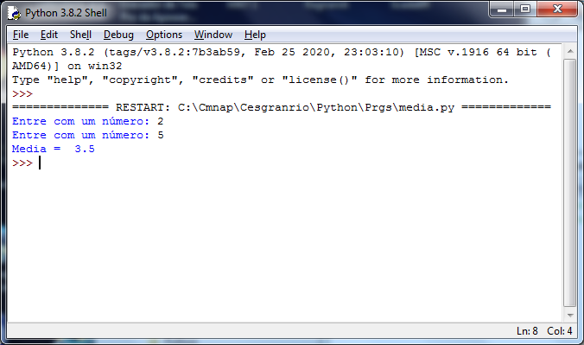
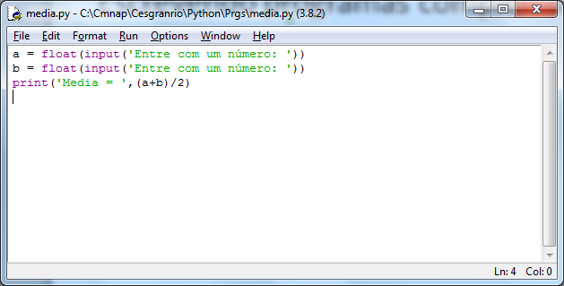
Escrevendo programas completos

Slide 4
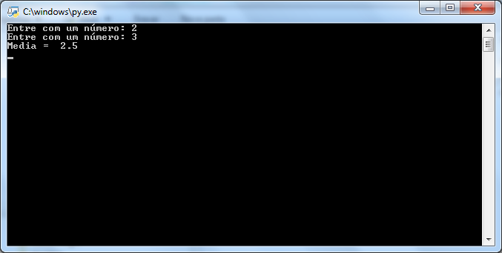
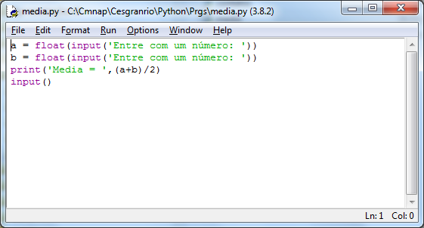
Escrevendo programas completos
Fora do IDLE, use input()
para parar a tela do console

Slide 5
Exercícios
1-Escreva um programa que leia 5 números reais, calcule e imprima a média aritmética e quantos números são maiores ou iguais à média.
2-Escreva um programa que leia uma lista com 5 contatos telefônicos digitadas via teclado e, em seguida, leia um contato para busca. Procure esse contato na lista e, se encontrar, exiba nome e telefone. Se não encontrar, informe que não encontrou.
3-Altere o programa anterior de forma que, após a leitura dos 5 contatos, o usuário possa fazer quantas consultas quiser e quando desejar parar, digite ‘fim’.
4-Escreva um programa que leia strings e gere uma lista com as strings que comecem com a letra ‘a’ ou ‘A’. Imprima essa segunda lista. Saia quando for digitado uma string vazia (‘’).
5-Escreva um programa que leia nomes e gere uma lista com os nomes que comecem com a ‘Ana’. Imprima essa segunda lista. Saia quando for digitado uma string vazia (‘’).

Slide 6
Exercícios
1-Escreva um programa que leia 5 números reais, calcule e imprima a média aritmética e quantos números são maiores ou iguais à média.
v=[]
soma = 0
for n in range(5):
x = float(input('Entre com um número: '))
v.append(x)
soma += x
media = soma/5
print('Media = ', media)
cont = 0
for n in v:
if (n >= media):
cont = cont+1
print('Qt. maior ou igual a média = ', cont)

Slide 7
Exercícios
2-Escreva um programa que leia uma lista com 5 contatos telefônicos digitadas via teclado e, em seguida, leia um contato para busca. Procure esse contato na lista e, se encontrar, exiba nome e telefone. Se não encontrar, informe que não encontrou.
(continuação)
lst_contatos = []
print('\nCadastrando contatos: \n’)
for i in range(5):
contato={'nome':'', 'telefone':0}
contato['nome'] = input('Nome: ')
contato['telefone'] = int(input('Telefone: '))
lst_contatos.append(contato)
print('\n Consultando contatos: \n’)
nome = input('Nome para busca: ')
achou = False
for c in lst_contatos:
if (c['nome'] == nome):
print('Nome: ', c['nome'])
print('Telefone: ', c['telefone'])
achou = True
break;
if (achou == False):
print('Nome não encontrado')

Slide 8
Exercícios
3-Altere o programa anterior de forma que, após a leitura dos 5 contatos, o usuário possa fazer quantas consultas quiser e quando desejar parar, digite ‘fim’.
lst_contatos = []
print('\nCadastrando contatos: \n’)
for i in range(5):
contato={'nome':'', 'telefone':0}
contato['nome'] = input('Nome: ')
contato['telefone'] = int(input('Telefone: '))
lst_contatos.append(contato)
print('\nConsultando contatos: \n')
while (True):
nome = input('Nome para busca: ')
if nome == 'fim':
break
achou = False
for c in lst_contatos:
if (c['nome'] == nome):
print('Nome: ', c['nome'])
print('Telefone: ', c['telefone'])
achou = True
break;
if (achou == False):
print('Nome não encontrado')

Slide 9
Exercícios
4-Escreva um programa que leia strings e gere uma lista com as strings que comecem com a letra ‘a’ ou ‘A’. Imprima essa lista. Saia quando for digitado uma string vazia (‘’).
lst = []
while (True):
s = input('str: ')
if (s == ''): break
if (s.upper()[0] == 'A'):
lst.append(s)
print (lst)

Slide 10
Exercícios
5-Escreva um programa que leia nomes e gere uma lista com os nomes que comecem com a palavra ‘Ana’. Imprima essa segunda lista. Saia quando for digitado uma string vazia (‘’).
lst = []
while (True):
s = input('str: ')
if (s == ''): break
if (s.upper().startswith('ANA')):
lst.append(s)
print (lst)

Slide 11
Funções
São blocos de programação que recebem um nome e que são executados quando o seu nome é “chamado”.
Criados a partir da palavra reservada def
# Criando uma função
def soma():
a = float(input('Entre com um número: '))
b = float(input('Entre com outro número: '))
s = a + b
print('A soma é ', s)
# Utilizando (chamando) uma função
soma()

Slide 12
Funções
Podem receber parâmetros que são passados como argumentos.
Na chamada, valores numéricos ou variáveis devem ser passados para a função.
# Criando uma função
def soma(a, b):
s = a + b
print('A soma é ', s)
# Utilizando (chamando) uma função
soma(10, 23)
x = 2.0
y = 5.2
soma(x, y)

Slide 13
Funções
Podem receber lista de argumentos de tamanho variável (usando *)
Na chamada, valores numéricos ou variáveis serão passados em forma de lista.
# Criando uma função
def soma(*valores):
s = 0
for v in valores:
s = s + v
print('A soma é ', s)
# Utilizando (chamando) uma função
soma(10, 23)
soma(12, 34, 54, 200)

Slide 14
Funções
Podem receber retornar valores. (usando o comando return)
Funções que retornam valores podem se utilizadas em expressões.
# Criando uma função
def soma(*valores):
s = 0
for v in valores:
s = s + v
return s
# Utilizando (chamando) uma função
a, b = 2.0, 3.5
c = soma(a, b)
print(c)
d = 2 * soma(a, 10)
print(d)

Slide 15
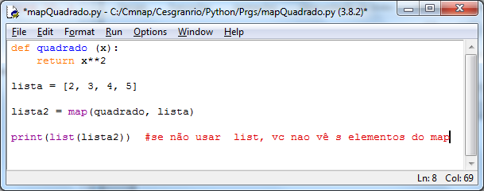
Funções
Comando map: aplica funções a todos os elementos de uma lista

Slide 16
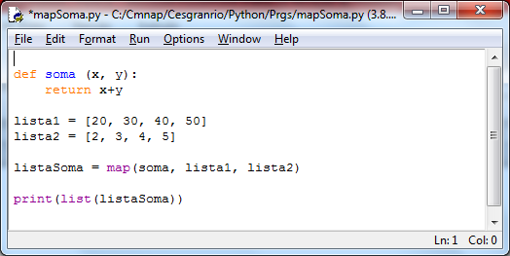
Funções
Comando map: funções com mais argumentos
Pega o primeiro argumento de uma lista, o segundo da outra

Slide 17
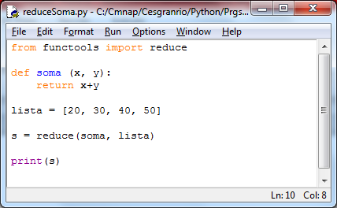
Funções
Comando reduce: aplica recursivamente funções a todos os
elementos de uma lista. Atenção: para utilização no Pythn 3 precisa importar da biblioteca functools

Slide 18
Funções
Comando reduce: Explicação do exemplo
No exemplo anterior, o comando reduce (soma, lista) pega o primeiro elemento da lista (20) como o primeiro argumento da função soma (x=20) e o segundo elemento da lista (30) como o segundo argumento da função (y=30). Assim, aplica a função soma e obtém (20+30=50).
Em seguida, utiliza este primeiro resultado (50) como primeiro argumento da função (x=50) e o próximo elemento da lista (agora é o terceiro, 40, pois já usou os dois primeiros) como segundo argumento da função (y=40). Aplica a função e obtêm (50+40=90).
Em seguida, aplica a função usando esse resultado (x=90) e o próximo elemento da lista (y=50), obtendo, então, 140 como resultado final (pis acabou a lista).

Slide 19
List Comprehensions
Aplica uma operação em todos os elementos de uma lista, retornando-os em uma nova lista
Exemplo 1:
>>> lista = [2,3,4,5]
>>> [x**2 for x in lista]
[4, 9, 16, 25]
Exemplo 2:
>>> lista = [2,3,4,5]
>>> [(x, x**x) for x in lista]
[(2, 4), (3, 27), (4, 256), (5, 3125)]

Slide 20
Exercícios
1) Escreva uma função que teste se um número é primo (múltiplo apenas dele e da unidade) e retorne True ou False
2) Escreva uma função que calcule e retorne a média dos elementos que lhe forem passados como argumentos (quantos forem).
3) Escreva uma função que receba uma lista onde cada elemento são 2 notas de um aluno e retorne uma lista com as médias dos aprovados (média >= 7.0).
4) Escreva uma função média que calcule a média de um aluno a partir de suas 3 notas. Utilize a função map para aplicar a todos alunos da turma, retornando uma lista com as médias.
5) Utilizando o comando reduce, calcule o fatorial de um numero.

Slide 21
Exercícios
1) Escreva uma função que teste se um número é primo (múltiplo apenas dele e da unidade) e retorne True ou False
def testa_primo(n):
primo = True
for i in range(2,n):
if n % i == 0:
primo = False
return primo
#Testando
print("19 é primo? ", testa_primo(19))
print("50 é primo? ", testa_primo(50))

Slide 22
Exercícios
2) Escreva uma função que calcule e retorne a média dos elementos que lhe forem passados como argumentos (quantos forem).
def media(*lista):
s = 0
for i in lista:
s = s + i
return s/len(lista)
#Testando
print(media(7,8,10))

Slide 23
Exercícios
3) Escreva uma função que receba uma lista onde cada elemento são 2 notas de um aluno e retorne uma lista com as médias dos aprovados.
def aprovados(notas):
ap = []
for n in notas:
print(n)
m = (n[0]+n[1])/2
if (m >= 7.0):
ap.append(m)
return ap
#Testando
notas = [[8,9],[4,5],[9,10],[5,6]]
print(aprovados(notas))

Slide 24
Exercícios
3b) Escreva uma função que receba uma lista onde cada elemento são 2 notas de um aluno e retorne uma lista com as médias dos aprovados e outra com as notas dos aprovados.
def aprovados(lista_notas):
lst_med_ap = []
lst_notas_ap = []
for n in lista_notas:
med = (n[0]+n[1])/2
if med >= 7.0:
lst_med_ap.append(med)
lst_notas_ap.append(n)
return lst_med_ap, lst_notas_ap
lst_al = [[8.0, 9.5], [2.5, 3.4], [5.0, 7, 0], [8.7, 8.0]]
print('Médias aprov. = ', medias_ap)
print('Notas aprov. = ', notas_ap)

Slide 25
Exercícios
4) Escreva uma função média que calcule a média de um aluno a partir de suas 3 notas. Utilize a função map para aplicar a todos alunos da turma, retornando uma lista com as médias.
def media(n):
return (n[0]+n[1]+n[2])/3
#Testando
notas = [[8,9,10],[4,5,6],[6,8,10],[5,6,10]]
listaMedia = list(map(media,notas))
print(listaMedia)

Slide 26
Exercícios
5) Utilizando o comando reduce, calcule o fatorial de um numero.
from functools import reduce
# Função mult
def mult(a, b):
return a*b
N = 4
fat = reduce(mult, range(1, N+1))
print(fat)

